Slide 1

Quantum Finance
Recommendations System with Open Finance

Slide 2
Open Finance
O Open Finance (“Sistema Financeiro Aberto”) é um conjunto de tecnologias e regras que pretendem dar maior controle e liberdade aos clientes de serviços financeiros.
A Quantum Finance utilizará esses dados em seu algoritmo de recomendação de produtos. Para trazer sugestões mais relevantes para seus clientes.

Slide 3
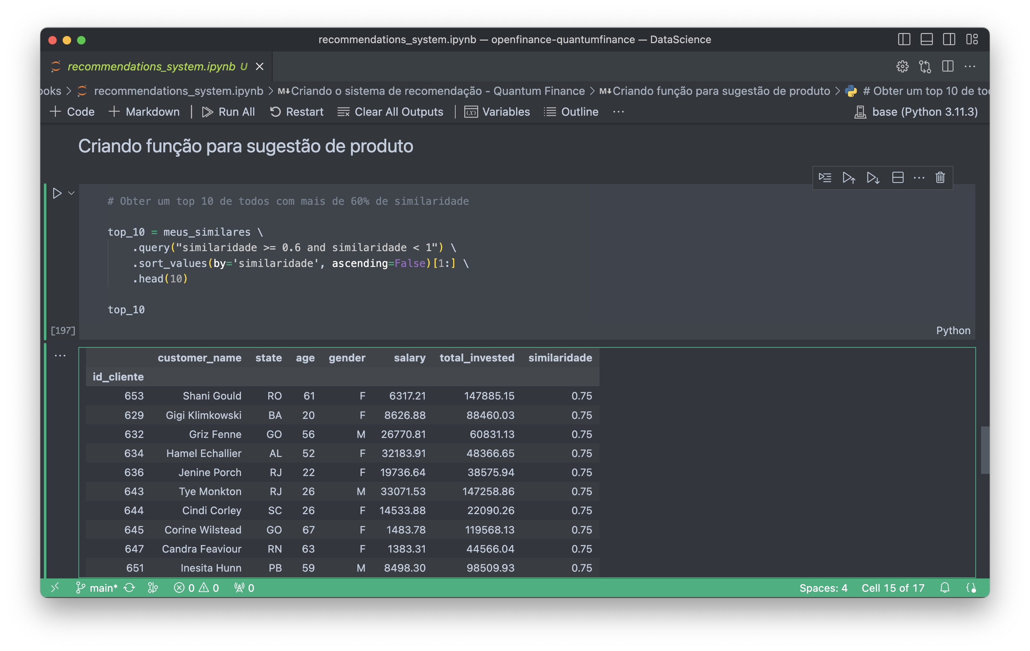
O algoritmo utilizado calcula a similaridade entre clientes pela quantidade de produtos iguais que os mesmos possuem, em seus tipos de investimento. E dessa forma escolhe aqueles que possuem entre 60% e 99% de similaridade.

Slide 4
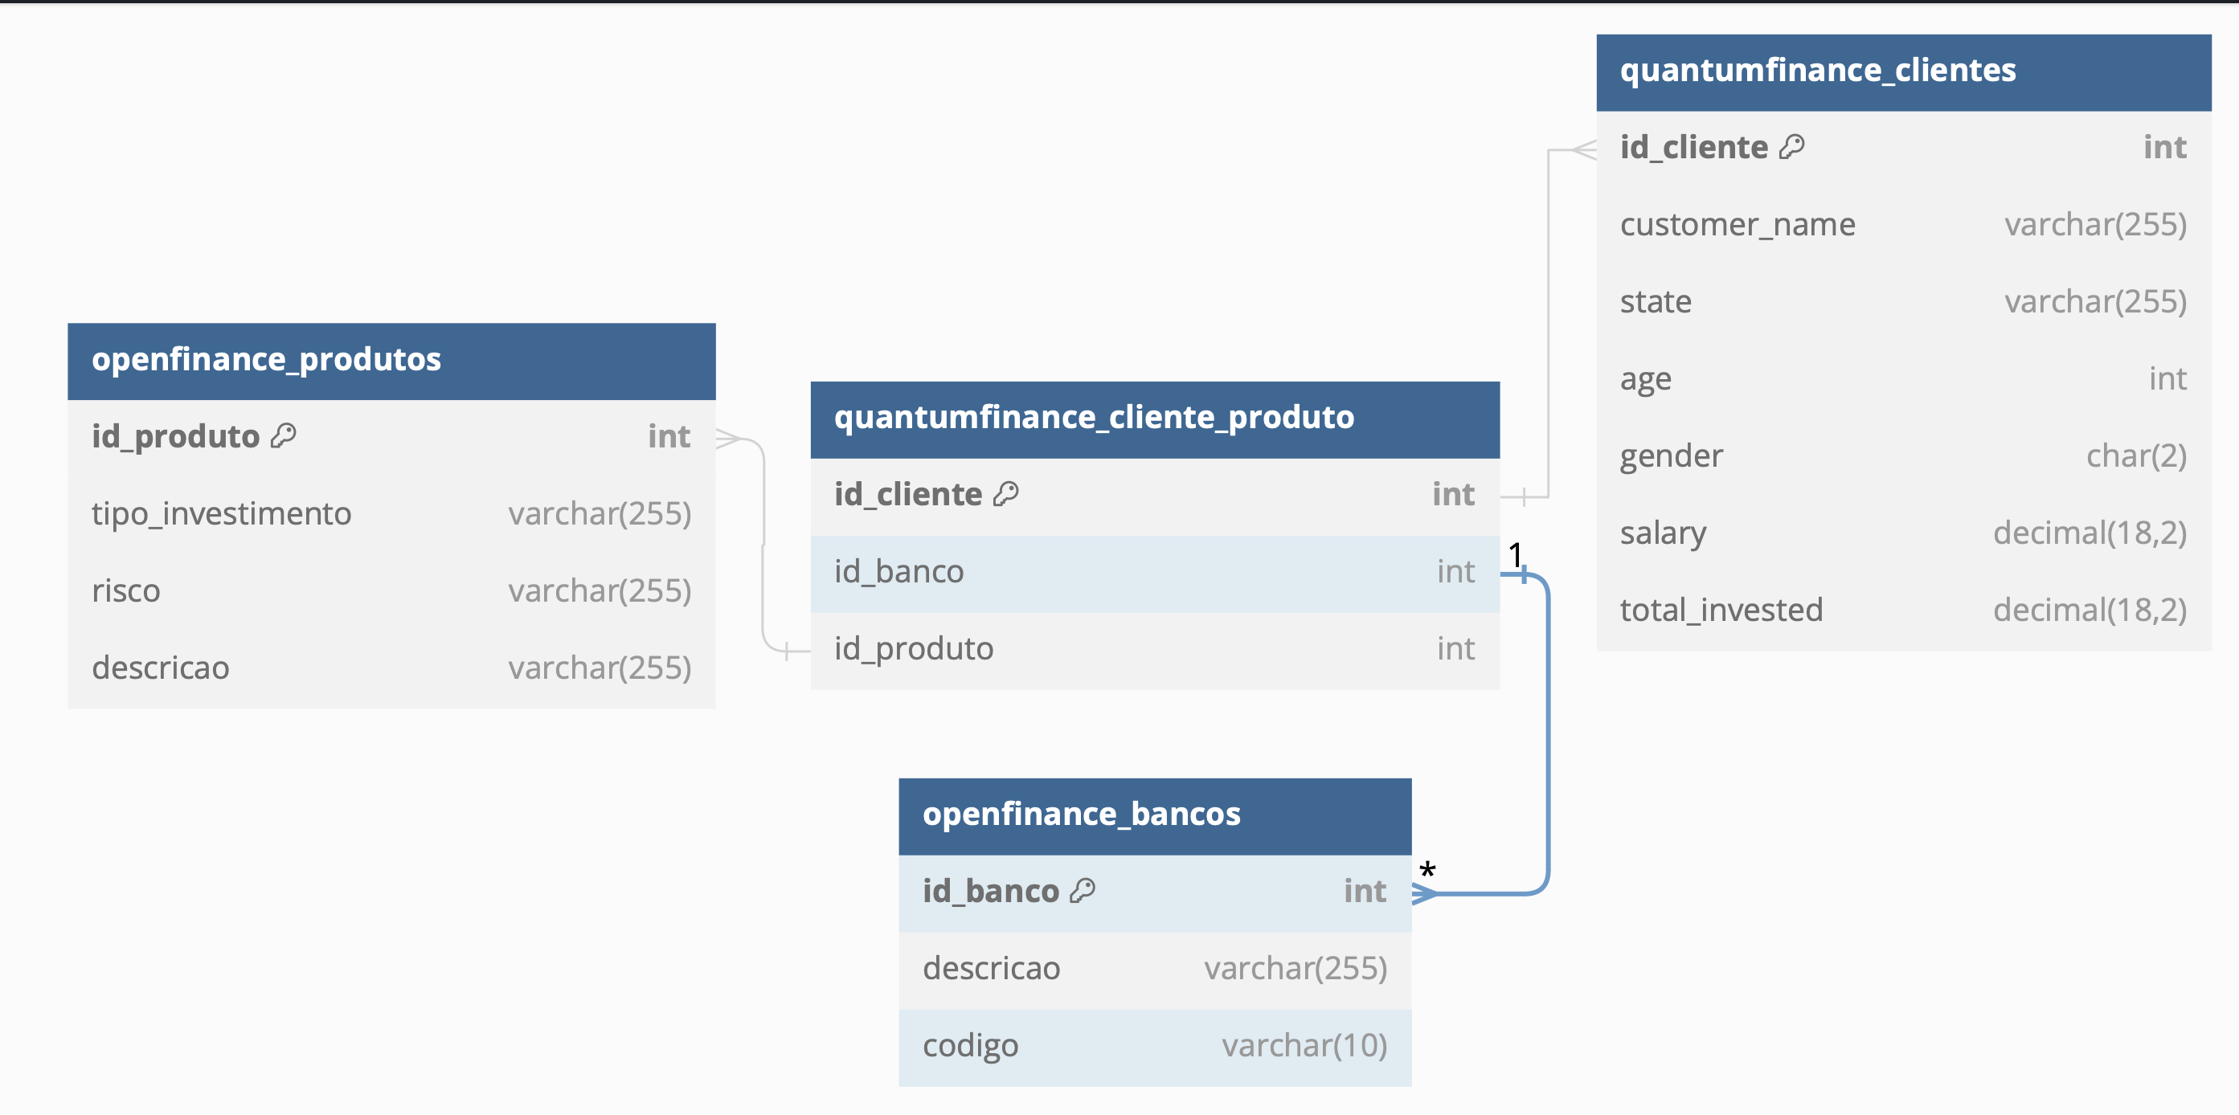
Estrutura de Dados

Slide 5
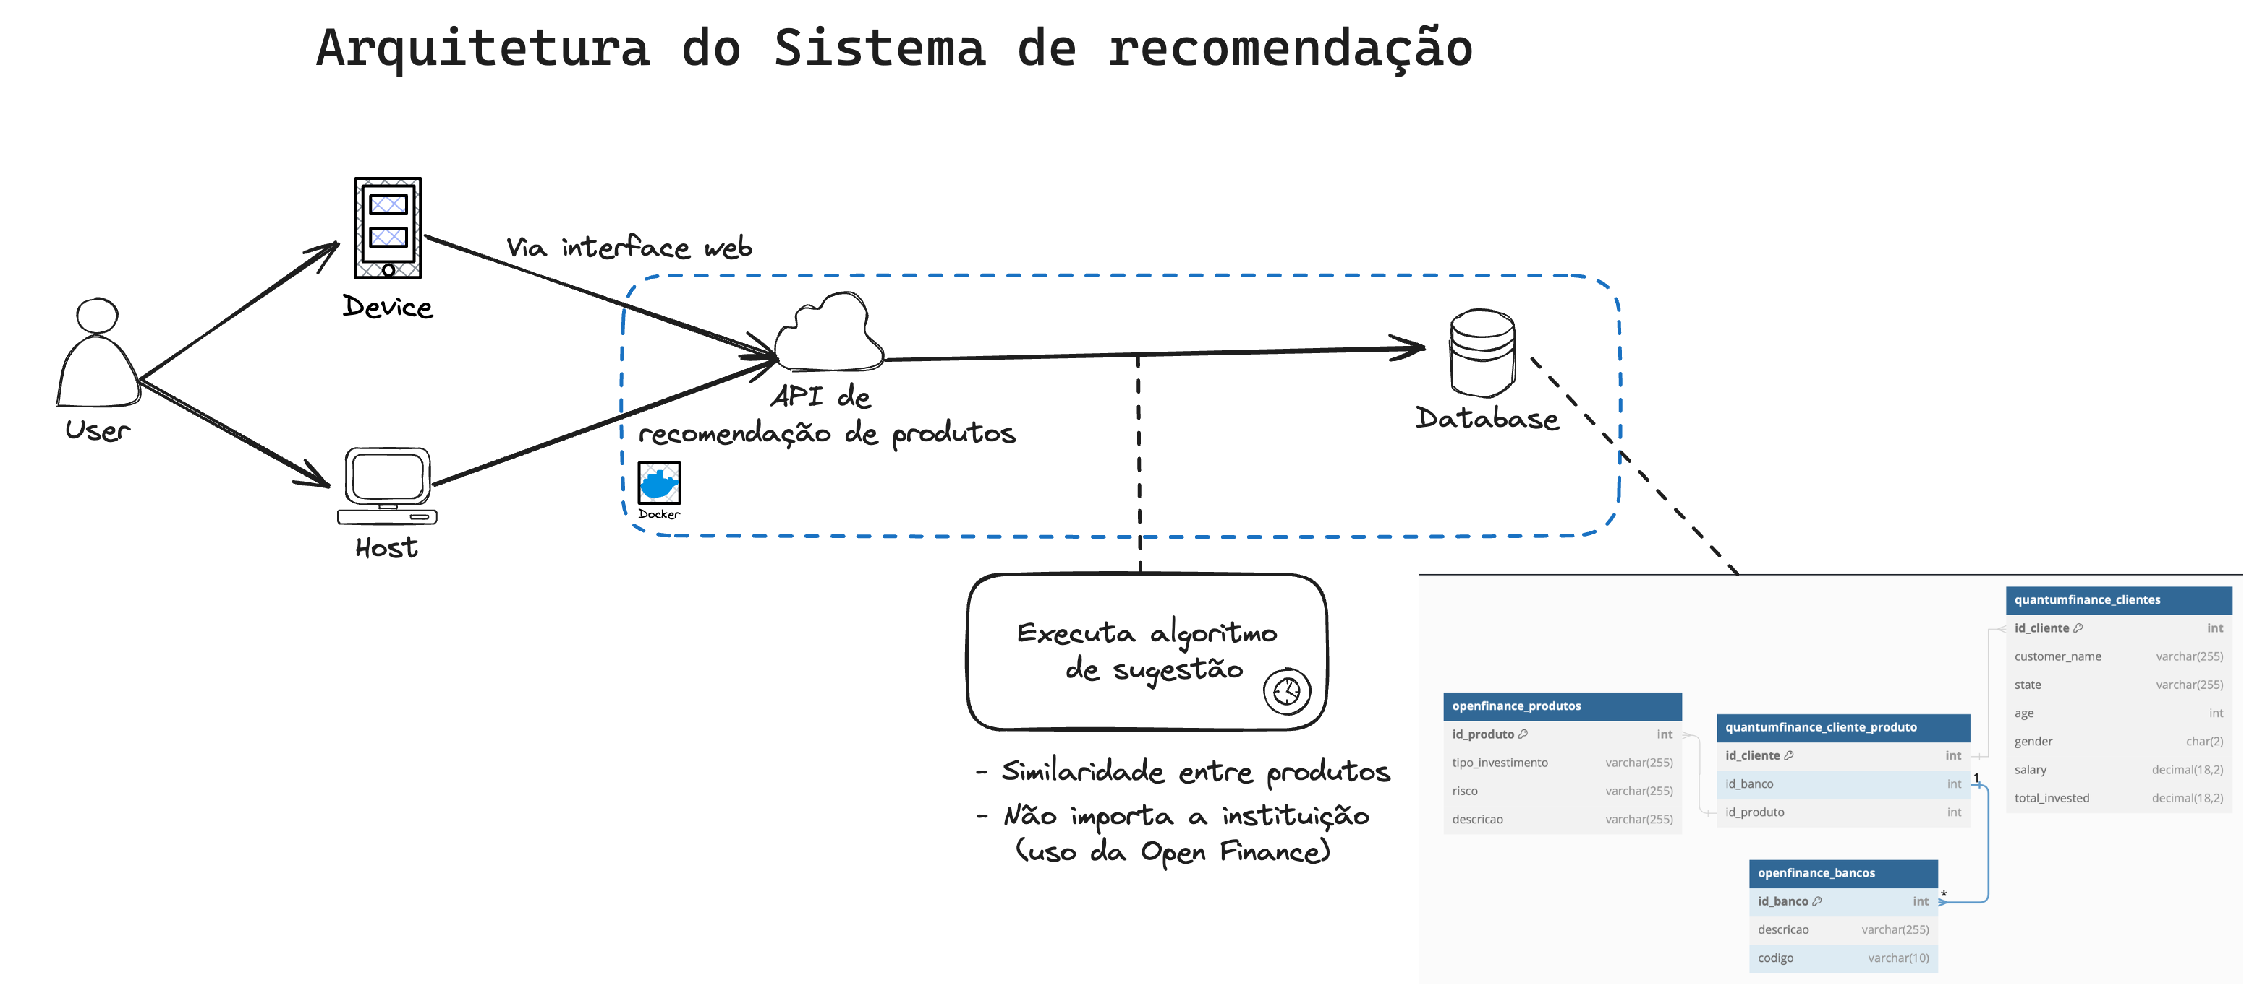
O uso da Open Finance como imput de dados vai suprimir problemas como o Cold Start e a Falta de conhecimento do usuário. Porém o algoritmo implementado sofre de aleatóriedade, por não ter certeza que o produto sugerido é do interesse do usuário final.

Slide 6
Cenário de utilização do algoritmo
A sugestão de produtos financeiros foi desenvolvida para ser utilizada por novos e antigos clientes do banco que tenham conectado sua conta ao Open finance e estejam buscando estratégias para investir.
O algoritmo irá com base em clientes similares, sugerir produtos que o cliente ainda não tenha em sua carteira de investimento.

Slide 7
Repositório do GIT
https://github.com/peedroca/openfinance-quantumfinance

